Slide 1


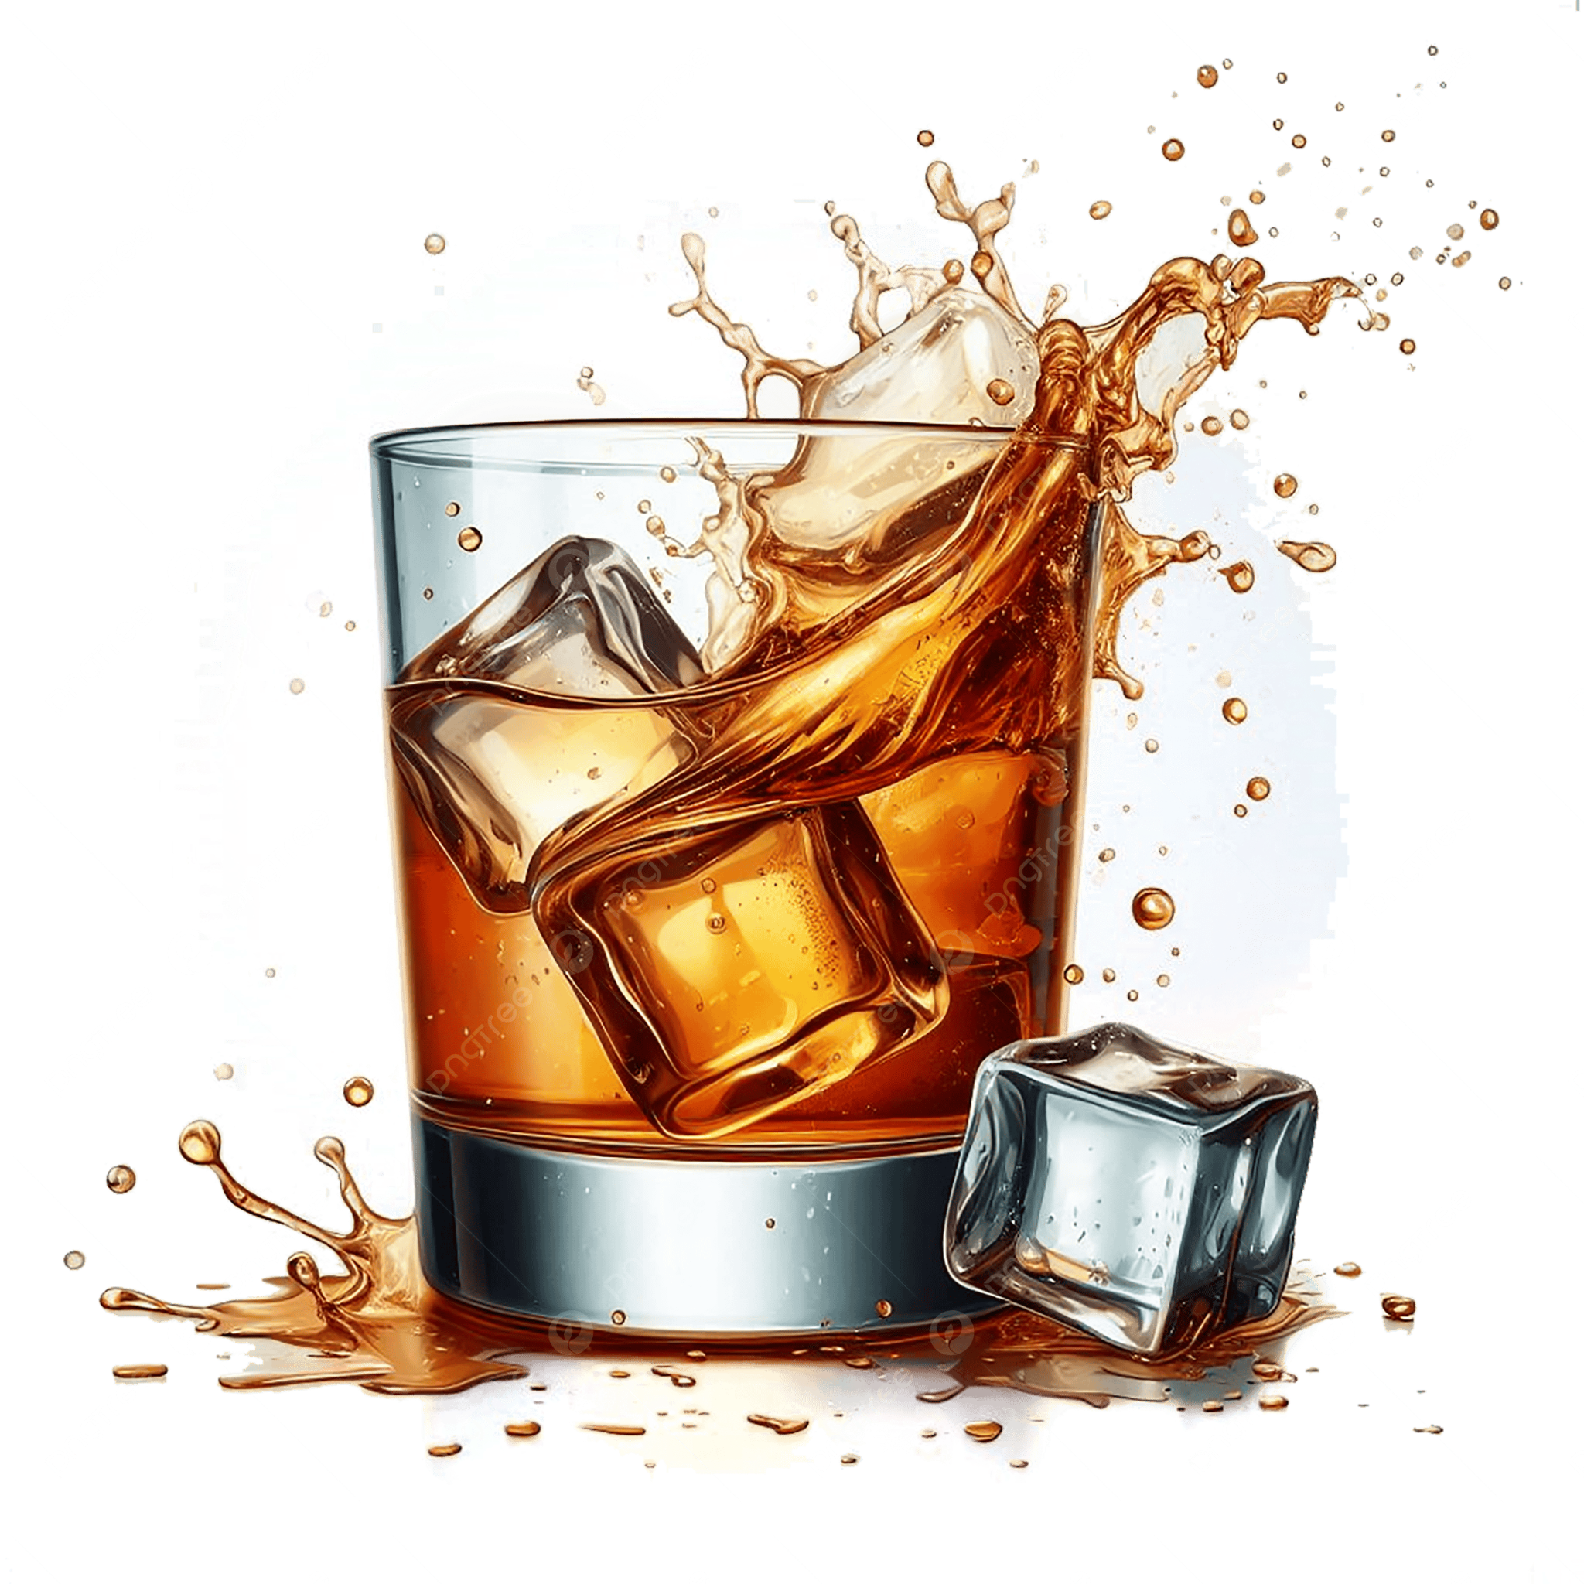
Análisis químico-sensorial de la calidad del whisky chileno mediante técnicas de aprendizaje supervisado
Integrante: Alexandra Navarro Calderón
Profesor: Gonzalo Acuña Leiva
Profesor Guía: Manuel Villalobos Cid

Slide 2
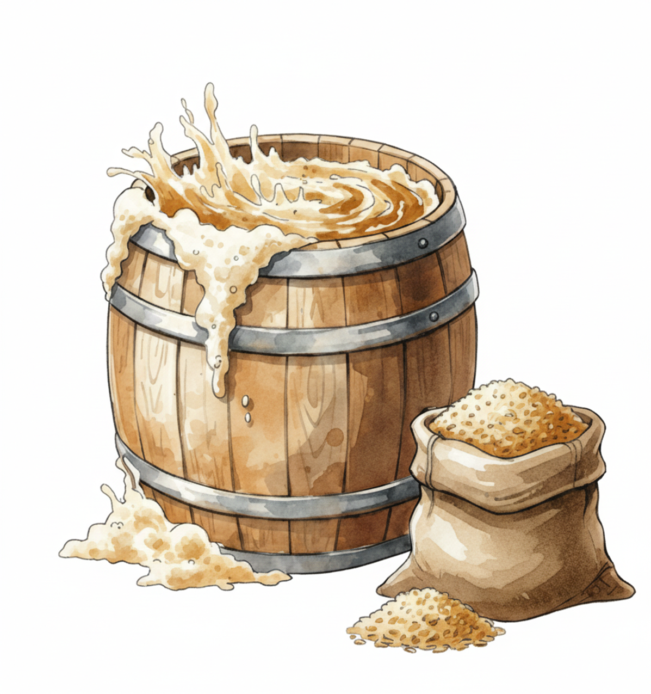
Tabla de contenidos
01
Contexto
Brecha del conocimiento
04
02
Motivación
05
Pregunta de investigación
03
Revisión de la literatura
06
Objetivos

Slide 3
Tabla de contenidos
Ambiente y procedimiento experimental
07
09
Software y hardware
Descripción de los datos
10
Plan de trabajo
08

Slide 4

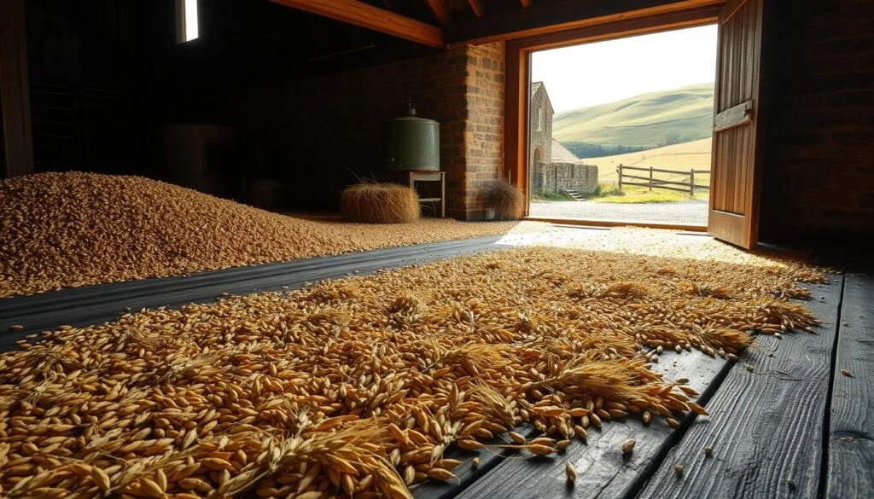
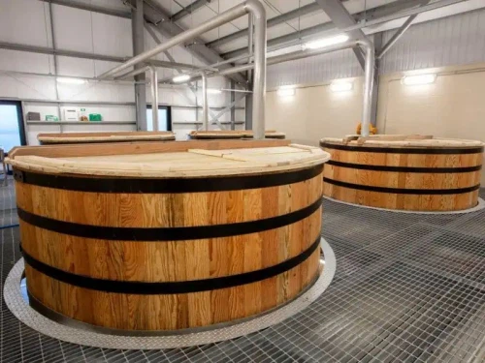
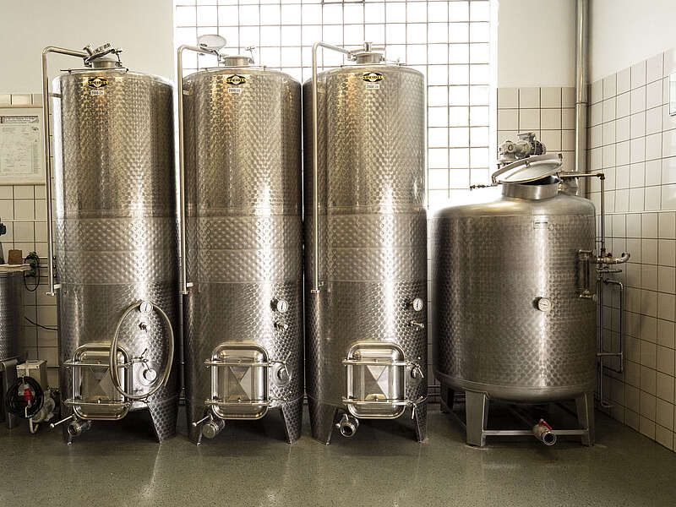
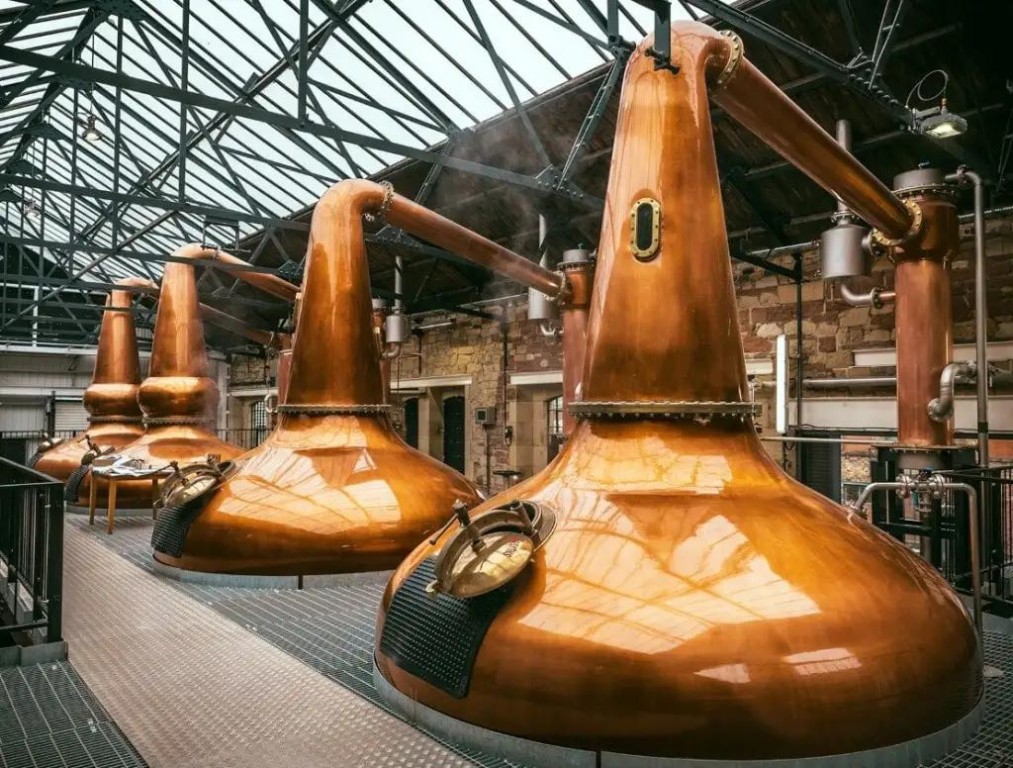
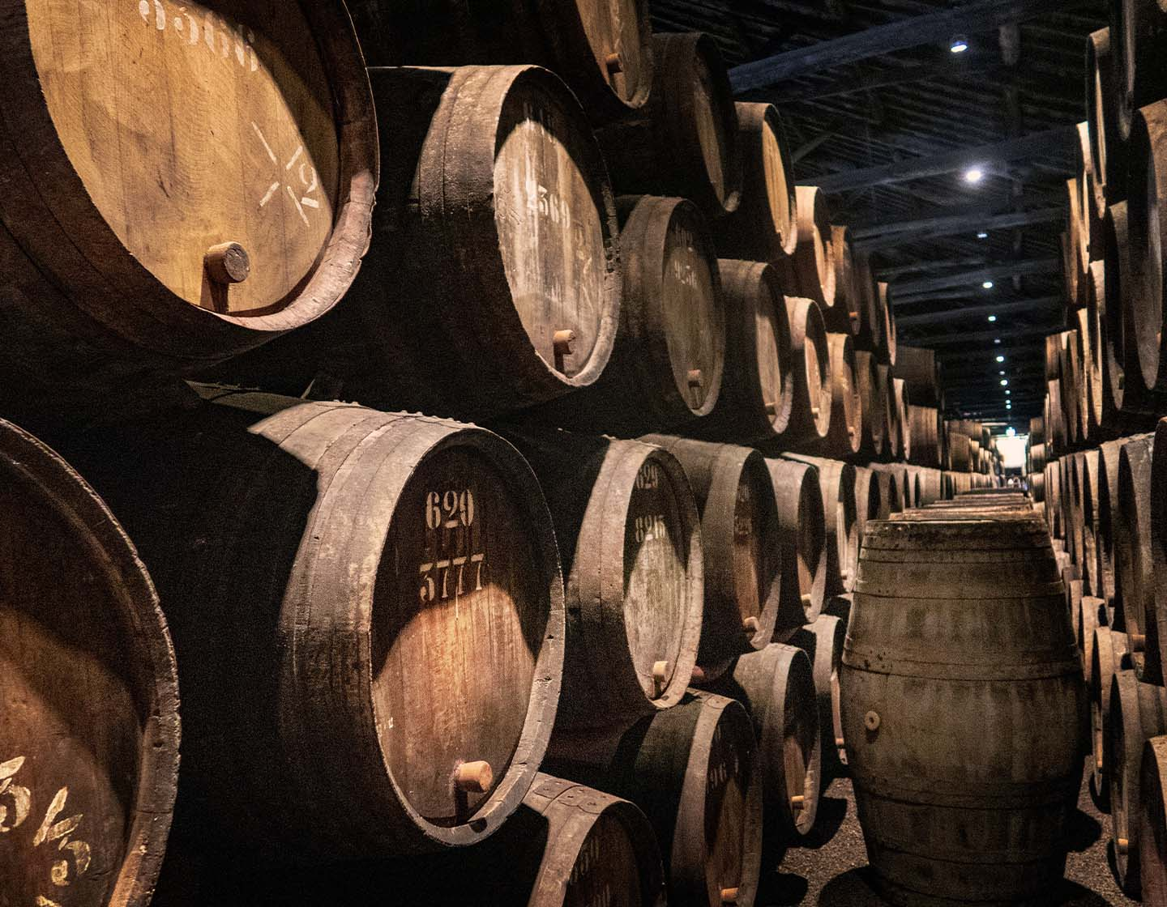
Contexto: Industria del whisky
Crecimiento sostenido y alta valoración por su complejidad sensorial (Espitia-López et al., 2024).
1. MALTEADO
2.MACERACIÓN
3.FERMENTACIÓN
4.DESTILACIÓN
5.MADURACIÓN
En Chile, la producción se encuentra en fase inicial y busca diferenciarse mediante el uso de levaduras nativas y maderas locales.
No existe una caracterización químico-sensorial

Slide 5
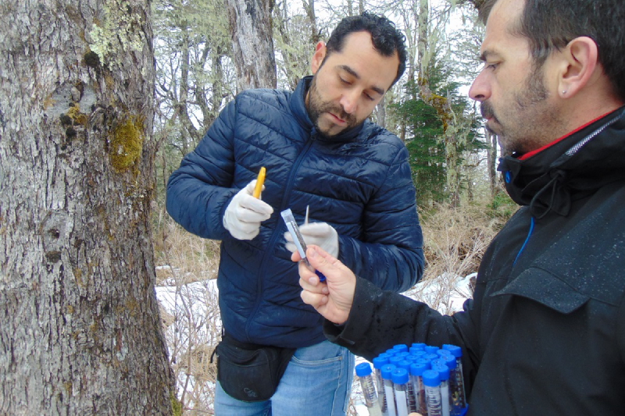
Contexto: Fermentación y levaduras
El proceso fermentativo usa principalmente Saccharomyces cerevisiae, reconocida por su eficiencia y consistencia.
Levaduras no convencionales:
S. uvarum
S. eubayanus (originaria de la Patagonia).
La investigación enfrenta el reto de bases de datos pequeñas y complejas (small data), lo que dificulta el uso de métodos estadísticos tradicionales.

Slide 6
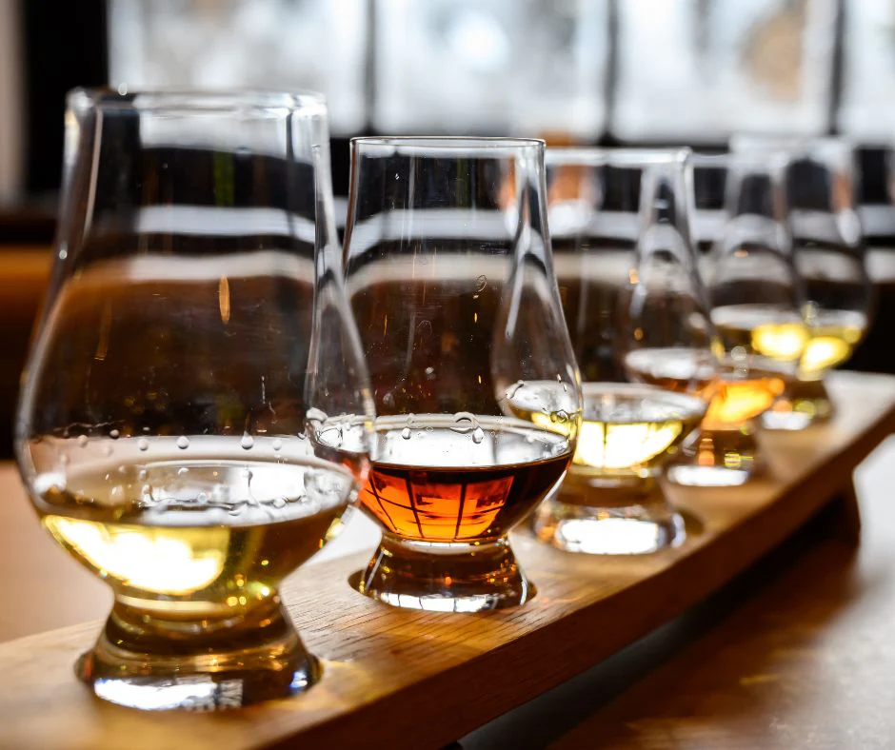
Motivación
Desconocimiento de atributos
Small Data
PROPUESTA
Integrar análisis cromatográficos + evaluaciones sensoriales con técnicas de aprendizaje supervisado.
Este enfoque permitirá mejorar la calidad y consistencia del producto, fortalecer la diferenciación del whisky chileno en el mercado y consolidar una identidad propia sustentada en evidencia científica.

Slide 7
Revisión de la literatura
Los compuestos volátiles generados en la fermentación son principalmente ésteres, alcoholes superiores y fenoles, los cuales son determinantes en la calidad sensorial del whisky (Waymark & Hill, 2021).
La mayoría de los estudios se ha centrado en levaduras tradicionales (S. cerevisiae), dejando menos explorado el potencial de levaduras no convencionales, como S. uvarum y S. eubayanus, capaces de aumentar la complejidad aromática (Espitia-López et al., 2024; Lohrmann et al., 2025).
En alimentos y bebidas, los escenarios de small data han impulsado el uso de algoritmos como LASSO, Random Forest y Gradient Boosting, eficaces para modelar relaciones complejas (Kokol et al., 2022; Šulc et al., 2024; Xu et al., 2023).
En datos tabulares (GC–MS), el ML clásico de árboles (Random Forest, Gradient Boosting) suele superar a redes profundas cuando el tamaño muestral es pequeño; siempre contrastar con una línea base interpretable (Regresión Lineal). (Maulud & Abdulazeez, 2020; Shmuel et al., 2024).
En varios casos de small data, los modelos simples pueden igualar o superar a los más complejos y preservan mejor la interpretabilidad (Martinović et al., 2025).

Slide 8
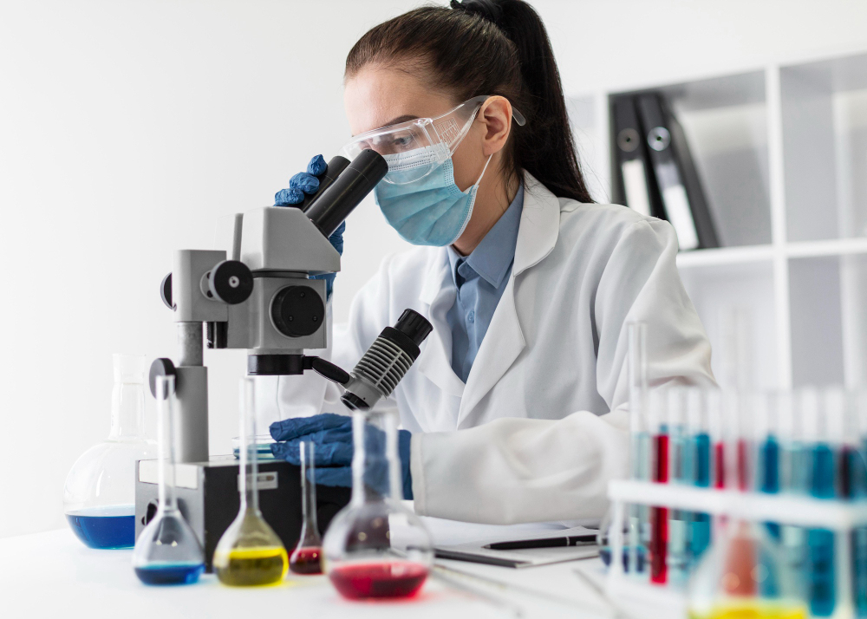
Brecha del conocimiento
En Chile no se ha vinculado la composición química con la percepción sensorial del whisky.
Levaduras no convencionales poco exploradas para diversificar aromas
Desafío metodológico por trabajar con small data.
Se necesita integrar química, sensorial y aprendizaje supervisado para resultados confiables.

Slide 9
Pregunta de investigación
¿Qué compuestos químicos del whisky chileno influyen en sus atributos sensoriales (aroma y sabor) y cómo el aprendizaje supervisado en un escenario de small data permite identificarlos?
Hipótesis
Un subconjunto reducido de compuestos químicos, principalmente ésteres y fenoles, explica una parte importante de la variación observada en la calidad sensorial del whisky chileno, especialmente en notas frutales, fenólicas y dulces. En consecuencia, se espera encontrar asociaciones estadísticamente significativas entre sus concentraciones y las puntuaciones sensoriales asignadas al destilado.

Slide 10
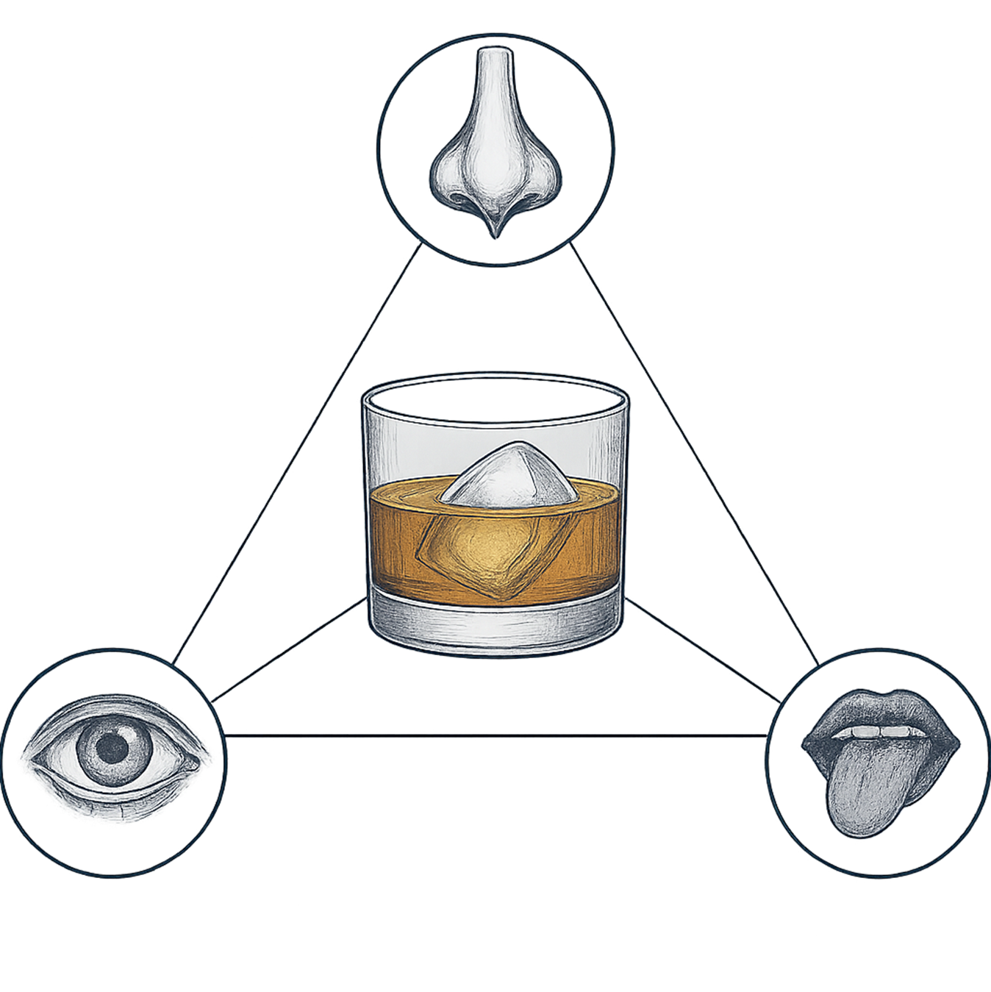
Objetivo General
Analizar la relación entre la composición química y la calidad sensorial del whisky
chileno mediante técnicas de aprendizaje supervisado adaptadas a escenarios de small data, a partir de la integración de análisis cromatográficos y evaluaciones sensoriales.

Slide 11
Objetivos específicos
Consolidar los conjuntos de datos cromatográficos y sensoriales de whiskies chilenos, para disponer de una matriz de análisis confiable, mediante criterios de consistencia, integridad y formato uniforme de las variables.
Estimar un modelo estadístico base de la relación entre composición química y calidad sensorial, para contar con un punto de referencia para la comparación posterior, mediante técnicas tradicionales de modelación evaluadas con métricas de ajuste y error.
Modelar la relación entre los compuestos químicos y los atributos sensoriales del whisky chileno, para identificar las variables con mayor aporte explicativo en la calidad percibida, mediante algoritmos de aprendizaje supervisado adecuados a escenarios de small data y esquemas de validación cruzada.
Comparar el desempeño de los modelos de aprendizaje supervisado con el modelo estadístico base, para determinar su mejora relativa en capacidad predictiva y estabilidad, mediante métricas de error y calidad de ajuste consistentes en los distintos conjuntos de validación.
Interpretar el subconjunto de compuestos priorizados por los modelos con mejor desempeño, para generar evidencia sobre el rol de ésteres, fenoles y otros volátiles en el perfil sensorial del whisky chileno, mediante el análisis conjunto de los resultados de modelación y su coherencia con el conocimiento previo sobre química de destilados y evaluación sensorial

Slide 12
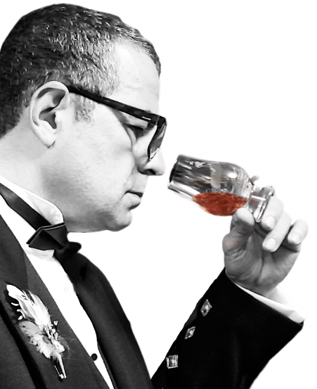
Ambiente experimental
Entorno analítico e interdisciplinario
Datos de alta dimensionalidad
Datos sensoriales generados por paneles de cata expertos
Altos costos y tiempos del análisis tradicional del whisky, que motivan el uso de modelos de datos más eficientes.

Slide 13
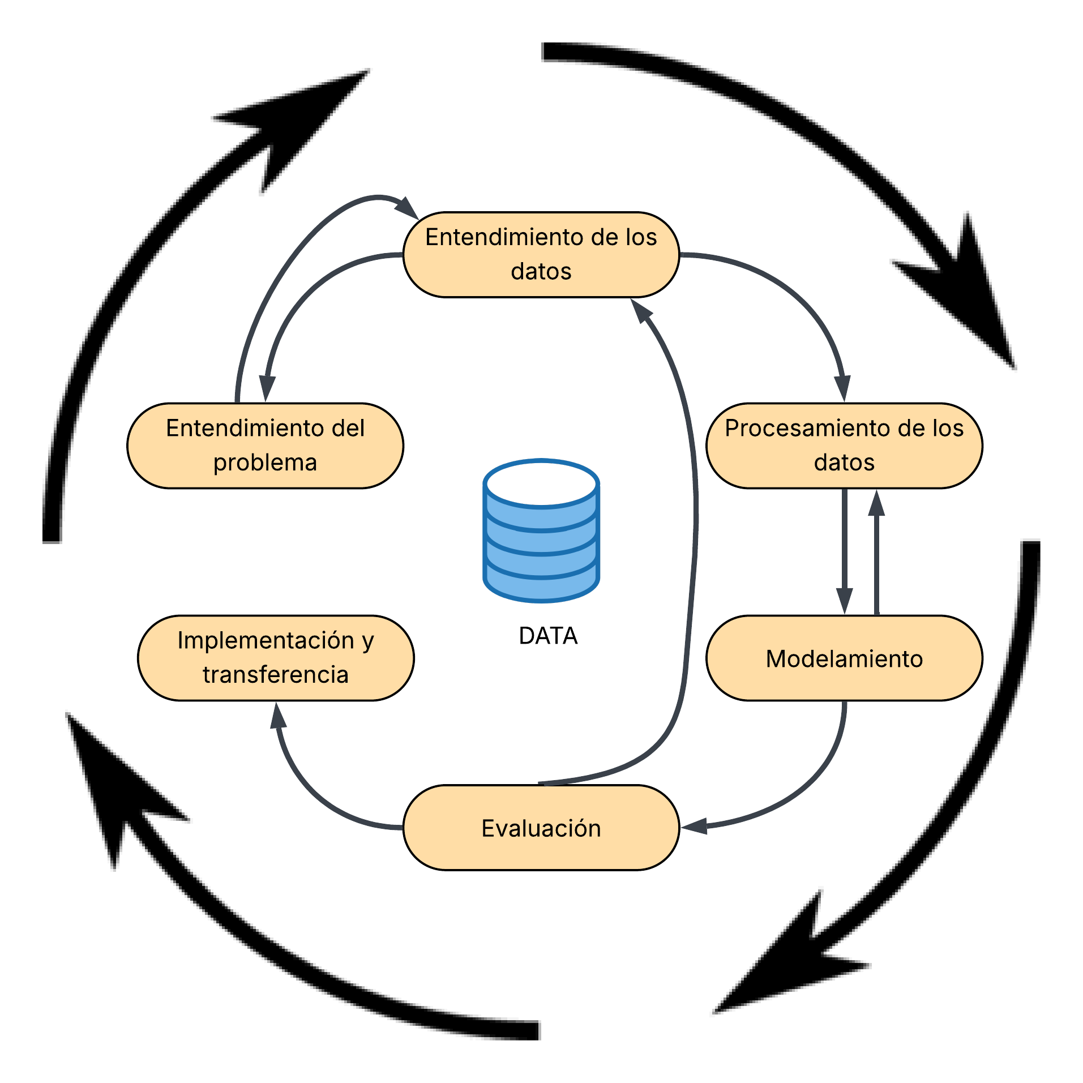
Procedimiento experimental
Metodología CRISP-DM (Cross-Industry Standard Process for Data Mining).

Slide 14
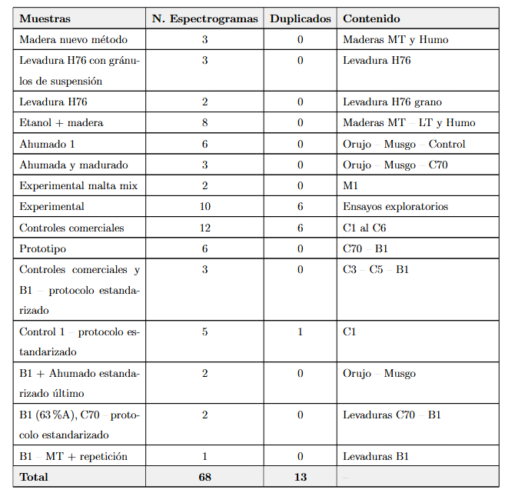

Descripción de
los datos
Equipo de investigación del Millennium Institute for Integrative Biology (iBio).
Resumen muestras analizadas

Slide 15
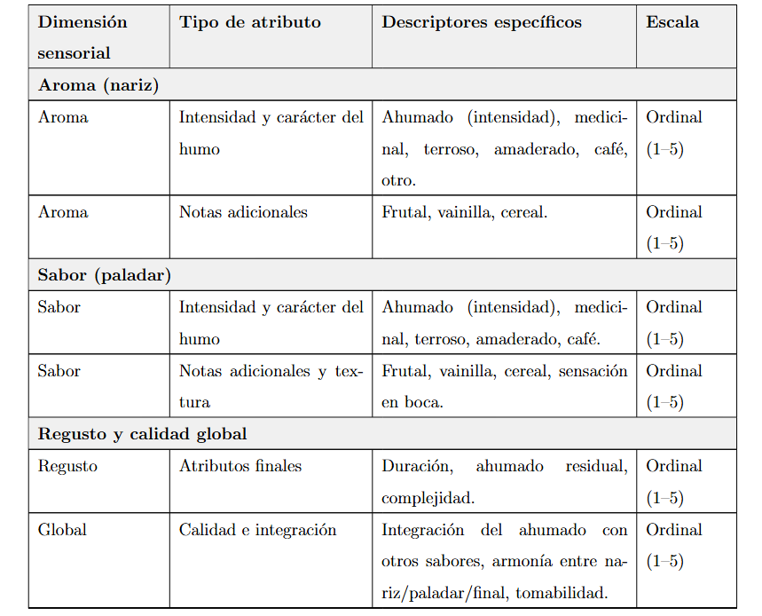
Descripción de los datos
Variables de análisis sensorial

Slide 16




Software y Hardware
Herramientas de documentación y gestión
Software crítico de análisis
Python (v 3.13.9)
R (v 4.4.1) ejecutado en RStudio 2024.04.2 + 764
Hardware de trabajo
Sistema Operativo: Windows 10 Pro (64 bits)
Procesador: Intel® Core™ i7-8750H @ 2.20 GHz
Memoria RAM: 16 GB

Slide 17
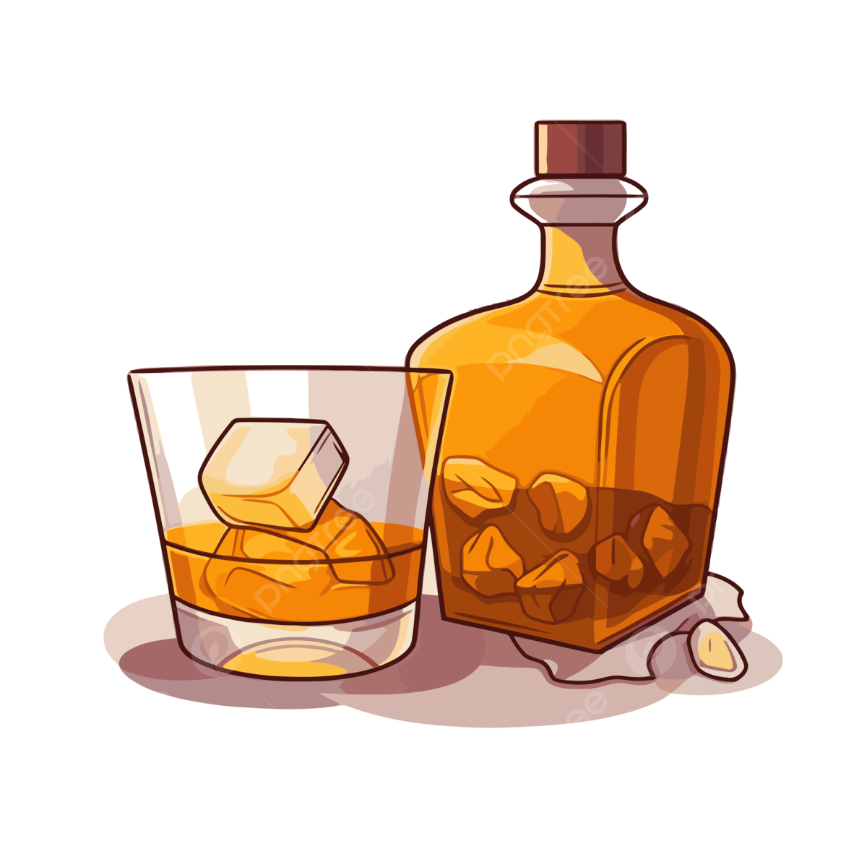
Plan de Trabajo
Definición de actividades
01
Investigación y planificación
04
Evaluación y análisis de resultados
02
Preparación y procesamiento de datos
05
Documentación
Consolidación de matrices CG-MS y sensorial
Descriptores químicos
03
Desarrollo y modelamiento
Modelos estadístico base y aprendizaje supervisado

Slide 18
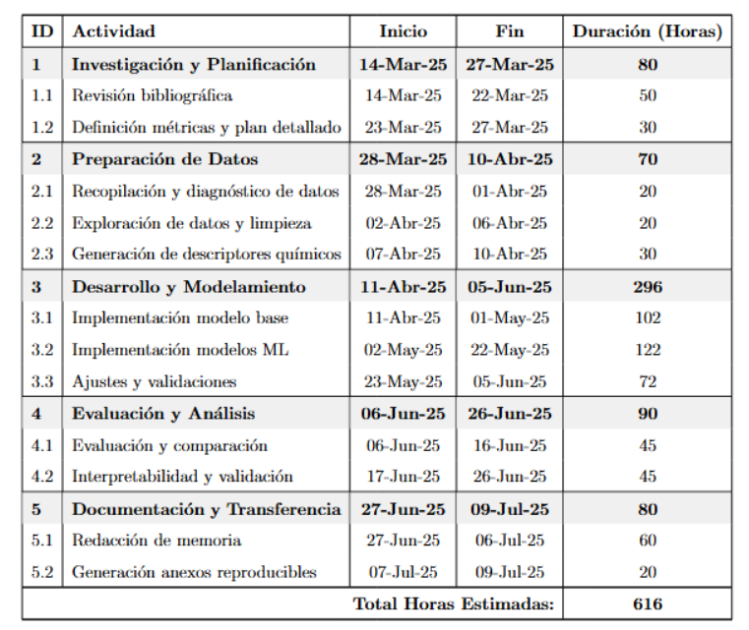

Plan de Trabajo
Carta
Gantt

Slide 19

¡Gracias por su atención !
¿Dudas o consultas?

Slide 20
Bibliografía
Espitia-Lopez, V. L., Malpica-Sánchez, F. P., Escalona-Buendía, H. B., & Verde-Calvo, J. R. (2024). Innovation and Development in Whisky Production Around the World. Beverages, 10(4), 124. https://doi.org/10.3390/beverages10040124
Kokol, P., Kokol, M., & Zagoranski, S. (2022). Machine learning on small size samples: A synthetic knowledge synthesis. Science Progress, 105(1), 1-17. https://doi.org/10.11 77/00368504211029777
Lohrmann, J., Burini, J. A., Bruzone, C., Libkind, D., & Molin´e, M. (2025). Whisky innovation using Patagonian yeasts to diversify flavour and aroma. Journal of the Institute of Brewing, 131(3), 217-226. https://doi.org/10.58430/jib.v131i3.78
Sulc, P., Mazzocato, Y., Frasson, N., Sample, M., Fregonese, C., Pavan, A., Caregnato, A., Simeoni, M., Scarso, A., Cendron, L., & Angelini, A. (2024). Combination of coevolutionary information and supervised learning enables generation of cyclic peptide inhibitors with enhanced potency from a small data set. ACS Central Science, 10(12), 2242-2252. https://doi.org/10.1021/acscentsci.4c01428
Waymark, C., & Hill, A. E. (2021). The Influence of Yeast Strain on Whisky New Make Spirit Aroma. Fermentation. 7(4), 311. https://doi.org/10.3390/fermentation7040311
Xu, Q., Huang, L., Chen, R., Zhang, C., Han, K., Li, Y., & Gao, H. (2023). Small data machine learning in materials science. NPJ Computational Materials, 9, 42. https://d oi.org/10.1038/s41524-023-01000-z

Slide 21
Bibliografía
Martinovic, M., Dokic, K., & Pudi´c, D. (2025). Comparative Analysis of Machine Learning Models for Predicting Innovation Outcomes: An Applied AI Approach. Applied Sciences, 15(7), 3636. https://doi.org/10.3390/app15073636
Maulud, D., & Abdulazeez, A. M. (2020). A Review on Linear Regression Comprehensive in Machine Learning. Journal of Applied Science and Technology Trends, 1(2), 140-147. https://doi.org/10.38094/jastt1457
Dou, B., Zhu, Z., Merkurjev, E., Ke, L., Chen, L., Jiang, J., Zhu, Y., Liu, J., Zhang, B., & Wei, G.-W. (2023). Machine Learning Methods for Small Data Challenges in Molecular Science. Chemical Reviews, 123(13), 8736-8780. https://doi.org/10.1021/acs.chemre v.3c00189
Shmuel, A., Glickman, O., & Lazebnik, T. (2024). A Comprehensive Benchmark of Machine and Deep Learning Across Diverse Tabular Datasets. https://doi.org/10.48550/arXi v.2408.14817

